Slide 1
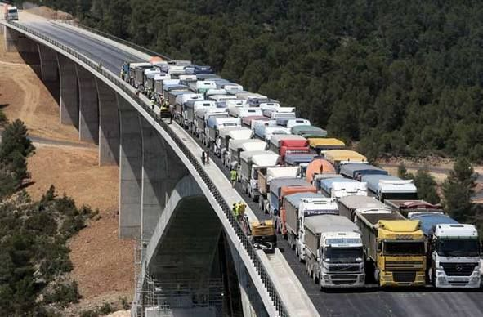
Testiranje softvera
Autor: Goran Savić

Slide 2

Osnovni pojmovi

Slide 3

Literatura
Knjiga
Spillner, A., Linz, T., Schaefer, H., Software Testing Foundations, 4th Edition, Rocky Nook, 2014
Savić, G., Segedinac, M., Tehnologije veb aplikacija, FTN izdavaštvo, 2018

Slide 4


Bog ih postavi u prostor nebeski da obasjavaju zemlju i da upravljaju danom i noću i da dele svetlost od tame. I Bog vide da je to dobro.
(Post. 1, 17-18)

Slide 5

Primeri softverskih grešaka
Lažna uzbuna o nuklearnom napadu (1983.)
ruski softver za detekciju nuklearnih napada greškom je prijavio nuklearni napad iz Amerike
planom je bio predviđen momentalni kontraudar
pukovnik Stanislav Petrov je primio upozorenje i ignorisao ga više verujući svom iskustvu nego softveru

Slide 6

Primeri softverskih grešaka
Marsov satelit (1998.)
srušio se pri prilasku Marsu
šteta 327.6 miliona dolara
bag je bio to što nisu korišćenje iste jedinice mere u svim delovima softvera

Slide 7
Primeri softverskih grešaka
Software horror stories
https://www.cs.tau.ac.il/~nachumd/horror.html
Epic failures: 11 infamous software bugs
http://www.computerworld.com/article/2515483/enterprise-applications/epic-failures--11-infamous-software-bugs.html

Slide 8

Pojam testiranja
Testiranje
Proces koji se sastoji od svih aktivnosti u životnom ciklusu softvera vezanih za planiranje, pripremu i izvršavanje zadataka koji treba da pokažu da li softver zadovoljava specificirane zahteve i ispunjava namenu, kao i da detektuju greške u softveru

Slide 9
Osnovni pojmovi
Pri razvoju softvera neophodno je utvrditi da li softver zadovoljava postavljene zahteve
kvalitet softvera je određen stepenom usklađenosti sa zahtevima i korisnikovim očekivanjima
Sva odstupanja od željenog kvaliteta moraju se ispraviti promenom
samog procesa razvoja
softverskog proizvoda

Slide 10
Osnovni pojmovi
Procena kvaliteta softvera vrši se
statički
analizom procesa razvoja, dizajna i programskog koda
dinamički
izvršavanjem softvera kroz praćenje ponašanja i podataka u toku izvršavanja
Testiranje softvera treba da smanji rizik od neželjenog funkcionisanja softvera
time što testiranje može da otkrije anomalije u softveru

Slide 11
Otkaz
Da bismo utvrdili šta je neočekivano ponašanje moramo znati šta je očekivano
Testiranje se svodi na poređenje očekivanog i stvarnog ponašanja pri pozivu određenih funkcionalnosti koristeći određeni uzorak mogućih ulaznih podataka
nikad ne možemo proveriti sve moguće kombinacije podataka i funkcionalnosti
Otkaz (failure)
Odstupanje softverske komponente od njenog očekivanog funkcionisanja
ne samo u isporučenom rezultatu, nego i u brzini isporučivanja rezultata, lakoći korišćenja, ...
Otkaz je posledica nedostatka u programu

Slide 12

Uzrok otkaza
Psihijatar zna sve, ali ne čini ništa. Hirurg ne zna ništa, ali čini sve. Dermatolog takođe ništa ne zna, ali ne čini ništa, jedino patolog sve zna, samo - jedan dan prekasno.
(Besnilo)
Borislav Pekić
(1930 – 1992)

Slide 13
Nedostatak
Nedostatak (fault, defect, bug)
mana u programu koja može da onemogući program da izvrši namenjenu funkcionalnost
ukoliko se pri izvršavanju programa izvrši ovaj deo koda
Nedostatak se manifestuje pojavom otkaza
u toku testiranja ili
korišćenja

Slide 14
Prikriveni nedostaci
Nedostatak može biti prikriven drugim nedostacima
nedostatak ne može da se manifestuje zbog postojanja drugih nedostataka
manifestovaće se nakon uklanjanja nedostataka koji ga prikrivaju
to znači da se uklanjanjem nedostataka mogu pojaviti novi nedostaci kojih do tada nismo bili svesni

Slide 15
Greške u programu
Uzrok nedostatka u programu je najčešće
greška unešena u program od strane programera
Zašto se greške dešavaju?
zbog nepažnje (posebno pri nedostatku vremena)
zbog nepoznavanja funkcionisanja programskog koda koji se unosi
zbog nepoznavanja posledica koje unešeni programski kod ima na ostatak programa
zbog kasnijeg funkcionisanja programa u okruženju čije se karakteristike nisu dobro predvidele ili se o njima nije razmišljalo
...

Slide 16
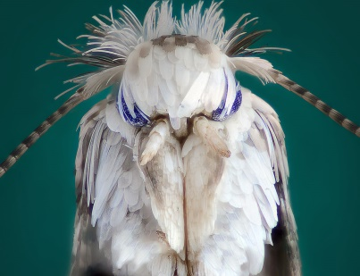
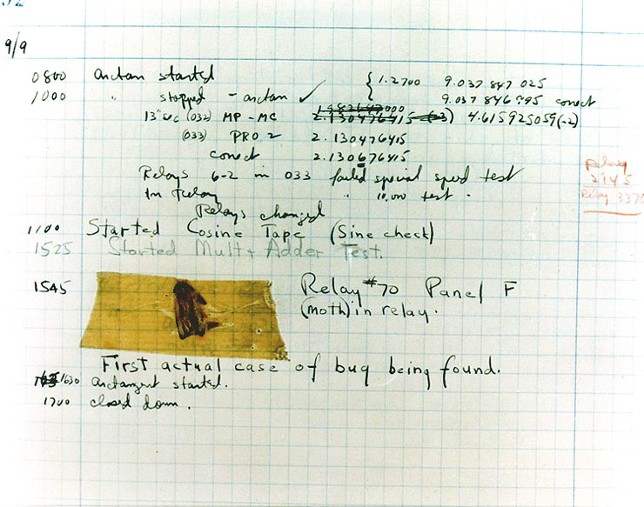
Poreklo termina bug
1945. u računarskoj laboratoriji na Harvardu utvrđeno je da računar neispravno radi zbog moljca koji se uvukao u računar
moljac je uklonjen i ubačen u dokumentaciju projekta
Odatle i termin debugging za proces otkrivanja bagova

Slide 17
Otkrivanje nedostataka
Popravio sam bugove, sada su mnogo bolji.
Da bi se otkaz rešio, potrebno je
locirati nedostatak koji uzrokuje otkaz
ispraviti nedostatak
Ispravljanje nedostatka u principu povećava kvalitet softvera
izmena najčešće ne uvodi nove nedostatke
Ispravljanje nedostatka može da ima bočne efekte
pojavljuju se novi otkazi
iz tog razloga nakon izmene je važno testirati ne samo deo aplikacije koji je imao otkaz, nego i ostale delove

Slide 18

4 plemenite istine
Patnja postoji
Nedostaci postoje
Žudnja dovodi do patnje
Greška dovodi do nedostatka
Otklanjanjem žudnje nestaje patnja
Otklanjanjem greške nestaje nedostatak
Metod nestanka patnje je plemeniti osmostruki put
Metod nestanka nedostatka je plemeniti put uključivanja testiranja u proces razvoja softvera
Buda (566 p.n.e – 486 p.n.e)

Slide 19
Test proces
Test proces obuhvata sve aktivnosti vezane za testiranje neke softverske komponente. Ovo uključuje planiranje, dizajn, implementaciju i izvršavanje testa, kao i evaluaciju rezultata i izveštavanje o rezultatima
pored navedenih, uključuje i druge aktivnosti, npr. procenu da li je potrebno dalje testiranje ili se testiranje te funkcionalnosti može završiti (opet samo privremeno do izmena u programu)

Slide 20
Test objekat
Test objekat
softverska komponenta koja se testira
Testiranje je svako izvršavanje ili analiziranje test objekta kako bi se utvrdilo njegovo ponašanje
porede se stvarno i očekivano ponašanje da bi se utvrdilo da li test objekat zadovoljava zahteve
Uslovi testa (test conditions)
koje osobine ili funkcionalnosti test objekta treba verifikovati
verifikacija se vrši kroz test slučajeve

Slide 21
Test slučaj
Konkretan postupak koji vrši verifikaciju određenog uslova testa
Test slučaj čini skup ulaznih vrednosti, preduslova za izvršavanje, očekivanih rezultata i posledica izvršavanja određene softverske komponente koji treba da verifikuju njenu funkcionalnost

Slide 22
A QA Tester walks into a bar:
He orders a beer.
He orders 3 beers.
He orders 2976412836 beers.
He orders 0 beers.
He orders -1 beer.
He orders q beers.
He orders nothing.
Él ordena una cerveza.
He orders a deer.
He tries to leave without paying.
He starts ordering a beer, then throws himself through the window half way through.
He orders a beer, gets his receipt, then tries to go back.
He orders a beer, goes to the door of the bar, throws a handful of cookies into the street, then goes back to the bar to see if the barmaid still recognises him.
He orders a beer, and watches very carefully while the barmaid puts his order into the till to make sure nothing in his request got lost along the way.
He starts ordering a beer, and tries to talk the barmaid into handing over her personal details.
He orders a beer, sneaks into the back, turns off the power to the till, and waits to see how the barmaid reacts, and what she says to him.
He orders a beer while calling in thousands of robots to order a beer at exactly the same time.

Slide 23
Glavni elementi test slučaja
Funkcionalnost koja se testira (test condition)
npr. prijavljivanje korisnika
Preduslovi za izvršavanje
npr. da postoji u bazi podataka evidentiran korisnik sa korisničkim imenom petar i lozinkom 12345
Ulazni podaci
podaci koji se šalju delu aplikacije koji se testira
npr. korisničko ime petar i lozinka 12345
Očekivani rezultat i posledice
koje podatke/ponašanje očekujemo nakon izvršavanja test slučaja
Npr. korisnik je uspešno ulogovan

Slide 24

Evidencija test slučaja
Test slučaj se može evidentirati kao dokument
sadrži podatke koji opisuju elemente test slučaja
za automatske testove koji se obavljaju programski, često je programski kod jedini „dokument“
Treba dokumentovati i svako izvršavanje test slučaja
sadrži podatke o datumu izvršavanja, rezultatu izvršavanja, korisniku koji je izvršio test slučaj, ...
moguće je ove podatke i programski generisati ako se test slučaj izvršava automatski (programski)
Primer
Primeri/test_case_report
Primeri/test_case_report_example

Slide 25
Test scenario
Termin test scenario se koristi sa različitim značenjima
kao apstraktan opis test slučaja
kao hipotetička priča koja opisuje kako funkcioniše određeni tok u aplikaciji

Slide 26
Test scenario kao apstrakcija test slučaja
Test scenario je opis ponašanja jedne funkcionalnosti
može se posmatrati kao test slučaj na višem nivou apstrakcije
ne bavi se konkretnim podacima kojima ćemo verifikovati funkcionalnost
u ovom značenju je blizak značenju test uslova
Primer test scenarija
Kada korisnik unese neispravno korisničko ime, zabranjuje mu se prelazak na sledeći korak registracije

Slide 27
Test slučajevi na bazi test scenarija
Na osnovu prethodnog test scenarija izrađuje se određeni broj test slučajeva koji verifikuju taj scenario
Primer test slučajeva na osnovu test scenarija
Provera dužine korisničkog imena
unesemo u tekstualno polje vrednost ab
očekivani rezultat je zabrana registracije jer je korisničko ime prekratko
Provera sadržaja korisničkog imena
unesemo u tekstualno polje vrednost abcdefgh
očekivani rezultat je zabrana registracije jer korisničko ime ne sadrži cifre

Slide 28
Test scenario kao tok u aplikaciji
Test scenario je hipotetička priča koja kroz tok aktivnosti opisuje kako funkcioniše određeni deo aplikacije
Primer test scenarija
korisnik vrši logovanje u aplikaciji
nakon uspešnog logovanja otvara pregled svojih uplata
na stranici sa spiskom uplata unosi novu uplatu
nova uplata se pojavljuje u spisku svih uplata
Na osnovu ovog scenarija izrađuje se skup test slučajeva, koji kad se izvrše u nizu verifikuju scenario

Slide 29
Test suite
Test suite predstavlja agregaciju test slučajeva
Test slučajevi se grupišu da bi se izvršavali kao jedna celina
Grupišu se logički bliski test slučajevi, ali ne moraju da čine tok korisničkih aktivnosti kao kod test slučajeva koji čine test scenario

Slide 30

Kvalitet softvera

Slide 31
Kvalitet softvera
Testiranje se vrši kako bi se unapredio kvalitet softvera
unapređenje se vrši identifikacijom nedostataka i njihovom ispravkom
ako test slučajevi pokrivaju reprezentativan skup scenarija korišćenja softvera, onda će korisnik dobiti kvalitet softvera koji je utvrđen testiranjem

Slide 32
Faktori kvaliteta softvera
Kvalitet softvera se može meriti sledećim faktorima (ISO 9126)
funkcionalnost
pouzdanost
upotrebljivost
efikasnost
mogućnost održavanja
prenosivost
Testiranjem se ocenjuje kvalitet nekih od ovih karakteristika
svaki test je usmeren na ocenu neke od karakteristika
potrebno je za svaku karakteristiku odrediti koji nivo kvaliteta želimo da obezbedimo testiranjem

Slide 33
Funkcionalnost
Funkcionalnost predstavlja sposobnost softvera da obavi funkciju za koju je namenjen
Definiše šta sistem treba da uradi
Ostale karakteristike kvaliteta ima smisla analizirati samo ako je softver funkcionalan
Sposobnost obavljanja funkcionalnosti se meri reakcijom softvera na zadate ulaze

Slide 34
Testiranje funkcionalnosti
Testiranje funkcionalnosti treba da pokaže da li je određeni funkcionalni zahtev implementiran u skladu sa specifikacijom
najvažnije je proveriti ispravnost rada komponente
U sklopu testiranja funkcionalnosti treba proveriti i
kako komponenta komunicira sa drugim komponentama/sistemima
usklađenost načina korišćenja sa zakonima i standardima
bezbednost aplikacije

Slide 35
Pouzdanost
Pouzdanost predstavlja sposobnost softvera da zadrži traženi nivo funkcionisanja u određenim okolnostima korišćenja u toku određenog perioda
Pouzdanost definišu
zrelost
koliko često se otkazi dešavaju kao rezultat grešaka u softveru
otpornost na greške
sposobnost softera da održava zahtevani nivo performanse ili da se oporavi od grešaka
koje se nalaze u softveru ili koje su uzrokovane okruženjem ili nepravilnim korišćenjem i podacima
sposobnost oporavka
sposobnost ponovnog uspostavljanja zahtevanog nivoa performansi i podataka, nakon što se otkaz desi
meri se vremenom i količinom posla potrebnim za oporavak, kao i kvalitetom usluge i podataka nakon oporavka

Slide 36
Upotrebljivost
Upotrebljivost je sposobnost softvera da funkcionalnosti pruža na način pogodan korisniku
ovde nije naglasak samo šta softver radi, nego i kako radi
Aspekti upotrebljivosti
razumljivost
lakoća korišćenja
lakoća savladavanja
atraktivnost
usklađenost sa standardima, konvencijama, stilovima i drugim aspektima korisničkog interfejsa
Ova karakteristika se meri nefunkcionalnim testovima

Slide 37
Efikasnost
Efikasnost je sposobnost softvera da funkcionalnosti pruža u skladu sa traženim performansama
brzina izvršavanja, vreme odziva, potrošnja memorije
Test efikasnosti meri potrebno vreme i potrošnju resursa pri izvršavanju nekog zadatka
resursi uključuju softverske i hardverske komponente

Slide 38
Lakoća održavanja
Lakoća održavanja se odnosi na to koliko lako softver može biti izmenjen da bi se ispravili nedostaci, ispunili novi zahtevi, softver prilagodio novom okruženju, kao i refaktorizovao kako bi buduće održavanje bilo jednostavnije
Potkarakteristike ove karakteristike su
lakoća analize
čitljivost koda značajno utiče na ovu potkarakteristiku
korišćenje široko prihvaćenih šablona i radnih okvira povećava lakoću analize
lakoća izmene
stabilnost
odnosi se na verovatnoću da će biti potrebno uvoditi izmene
lakoća testiranja
nije svako rešenje jednako jednostavno za testiranje
Uglavnom se ove karakteristike testiraju statičkim testiranjem (analiza softvera bez izvršavanja)

Slide 39
Prenosivost
Prenosivost je sposobnost softvera da zadrži nivo kvaliteta pri pokretanju u drugačijem okruženju
Potkarakteristike koje se odnose na prenosivost
prilagodljivost
lakoća instalacije
usaglašenost
sa standardima, konvencijama, široko prihvaćenim rešenjima
zamenljivost komponenti
na primer operativni sistemi podržavaju različite hardverske uređaje putem drajvera koji su lako zamenljivi

Slide 40
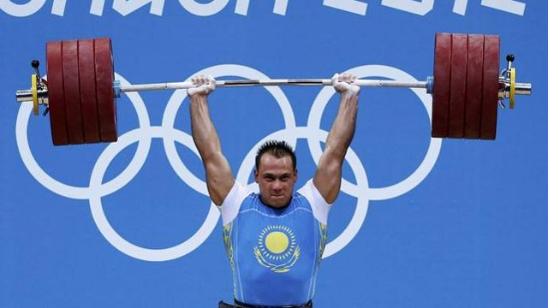
Intenzitet testiranja

Slide 41
Intenzitet testiranja
Nesporno je da je testiranje aplikacije neophodno
Koliko testiranja je potrebno?
razvoj i izvršavanje testova troši resurse
ljudske, vremenske, softverske, hardverske, ...
premalo testiranja rezultuje nepouzdanom aplikacijom
previše testiranja može da ugrozi razvoj proizvoda ako ne postoje resursi za predviđenu količinu testiranja

Slide 42
Intenzitet testiranja
Testiranje ne može da garantuje da greške u programu ne postoje
za ovakvu garanciju bi se morao izvršiti program u svakoj mogućoj situaciji sa svim mogućim ulaznim podacima u svim mogućim kombinacijama
zato testiranje samo može da pokaže da postoje greške
Potpun test nije izvodiv
zbog broja mogućih kombinacija, broj testova bi bio praktično beskonačan

Slide 43
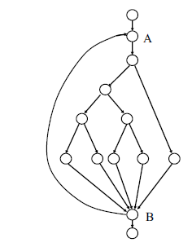
Primer potpunog testiranja
Ako imamo jednostavan niz naredbi
neke su naredbe granjanja
između A i B je ciklus sa povratkom na A
5 mogućih putanja unutar jednog ciklusa
Na kraju svakog ciklusa se može vratiti na A ako je uslov ispunjen

Slide 44
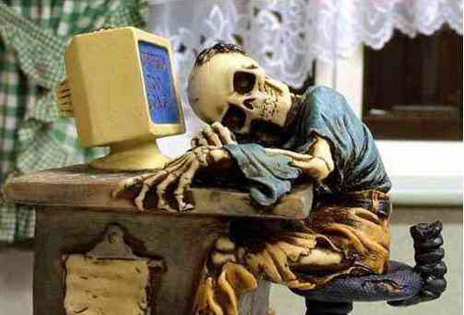
Primer potpunog testiranja
Broj mogućih putanja izvršavanja ako je maksimalno moguće 20 iteracija
5²⁰ + 5¹⁹ + 5¹⁸ + … + 5¹
jer svaka putanja može da se vrati nazad na A
program može da ima 20 ili 19 ili 18 ili ...1 iteraciju
to je 119 209 289 550 780 mogućih putanja u programu
Za manuelno testiranje sa 5 minuta po test slučaju bi trebala milijarda godina
Za automatsko testiranje sa 5 µs po test slučaju bi trebalo 19 godina

Slide 45
Intenzitet testiranja
Pošto je potpuno testiranje neizvodivo, testira se onoliko koliko je dovoljno
Koliko je dovoljno?
meri se u odnosu na rizik otkaza u softveru
Rizik se računa na osnovu verovatnoće pojave otkaza i očekivanog iznosa štete
Testiranje ne treba prekidati dok god je trošak nalaženja i ispravke nedostatka niži od troška koji proizvodi otkaz sistema zbog tog nedostatka

Slide 46

Intenzitet testiranja
Potrebno je naći balans u količini testova
mora postojati neophodan broj testova koji smanjuju verovatnoću otkaza
ne treba da postoje testovi koji ne utvrđuju nove informacije o kvalitetu softvera
voditi računa da ne dođe do eksplozije test slučajeva
time bi potrošili sve resurse na razvoj i izvršavanje testova
voditi računa o ograničenim resursima

Slide 47
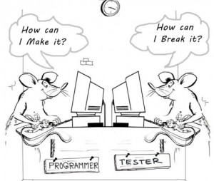
Broj testera
Odnos broja testera i programera zavisi od prirode projekta i upravljanja projektom
kreće se od 1 testera na 10 programera
u praksi je najčešće odnos 1 tester na 3 programera
ide i do više od 3 testera po programeru
Nema generalnog pravila niti utvrđene prakse
To nije bug to je feature.

Slide 48

Proces testiranja

Slide 49
Mesto testiranja u životnom ciklusu razvoja softvera
Testiranje ima svoje mesto u razvoju savremenih aplikacija
Konkretno mesto zavisi od metodologije razvoja
Svaka metodologija predviđa postojanje različitih faza u izradi softvera
Testiranje se pojavljuje u svakoj od metodologija, ali u različitom značenju i sa različitom važnošću

Slide 50
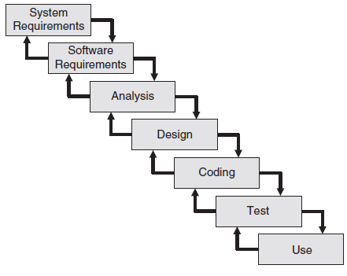
Metod vodopada
Kod klasičnog „vodopad“ modela
predviđa se linearan prolazak kroz faze razvoja
testiranje se obavlja pred korišćenje proizvoda kao verifikacija implementirane aplikacije
mana ovog modela je što je testiranje izolovano u posebnu fazu koja se izvršava samo jednom i to na kraju

Slide 51
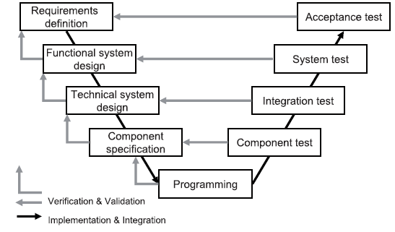
Opšti V-model
Kod V-modela svaka faza razvoja ima odgovarajuću test fazu
na ovaj način posebnim tipom testova verifikuje se urađeno u svakoj od faza

Slide 52
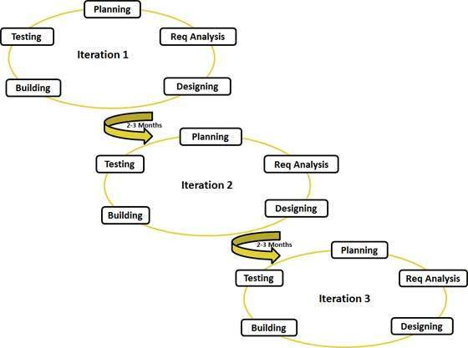
Agilne metode razvoja softvera
Predviđaju iterativno prolaženje kroz sve faze razvoja
U svaku iteraciju uključeno je testiranje kao verifikacija urađenog

Slide 53
Razvoj softvera vođen testovima
Klasično testiranje podrazumeva verifikaciju urađenog u nekoj od faza razvoja
Razvoj softvera vođen testovima (test-driven development - TDD)
razvoj softvera kreće od pisanja testova
zahtevi se prevode u test slučajeve
nijedan test slučaj na početku ne prolazi uspešno jer sistem nije implementiran
implementacija treba da postigne da se svi test slučajevi uspešno izvrše

Slide 54
Razvoj softvera vođen testovima (TDD)
TDD podstiče da se pri razvoju funkcionalnosti krene od njenog API-ja (zaglavlje metode ako je reč o testiranju metode)
Da bi se mogao napisati test, mora postojati API koji će iz testa biti pozvan
Nakon što je definisan API, tek onda se prelazi na njegovu implementaciju
Time programer prvo mora da precizira šta je ulaz i izlaz za tu funkcionalnost, pa tek onda da se fokusira na implementaciju algoritma koji transformiše ulaz u izlaz

Slide 55

TDD i antikrhkost
Antikrhkost (eng. antifragility)
Osobina sistema da postaje jači ako je izložen stresu, šokovima, otkazima
Nasim Nikolas Taleb

Slide 56

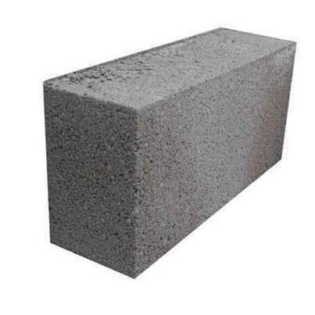

TDD i antikrhkost
Krhke stvari se lome ako su izložene stresu
Otpornim stvarima stres ne smeta, ali im ni ne pomaže
Antikrhkim stvarima stres pomaže tako što bivaju jače ako su izložene (umerenom) stresu

Slide 57
TDD i antikrhkost
U pogledu uticaja grešaka na sistem
Krhak sistem „mrzi“ greške
Za otporan sistem greška je samo informacija
Antikrhak sistem „voli“ greške (ako su male), jer od njih postaje bolji
Ako je sistem takav da se dešavaju nepopravljive, velike (ali retke) greške, sistem je krhak
Ako je sistem takav da proizvodi popravljive i male greške, on je antikrhak
U odsustvu čestih, sitnih grešaka, najverovatnije će retka greška kad nastupi biti velika i nepopravljiva

Slide 58
TDD i antikrhkost
TDD pomaže da softver bude „antikrhak“
TDD u razvoj softvera unosi puno sitnog, lokalizovanog i kontrolisanog nereda
Pre funkcionalnosti se prvo pišu testovi koji čine da softver ne prolazi verifikaciju dok se funkcionalnost ne implementira
Time se forsira da aplikacija ulazi kratkoročno u periode nestabilnosti kako bi dugoročno bila kvalitetnija

Slide 59
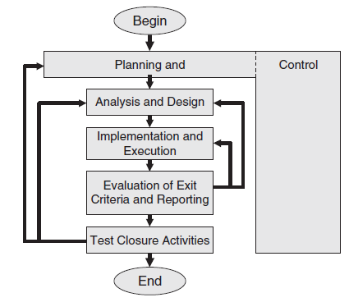
Koraci u testiranju
Bez obzira na kojem mestu u razvoju softvera faza testiranja stoji, ona sadrži svoje podfaze
planiranje i upravljanje
analiza i dizajn
implementacija i izvršavanje
evaluacija i izveštavanje
završne aktivnosti

Slide 60
Faza planiranja
Planiranje se vrši na više nivoa
Na generalnom nivou
Test strategija definiše mesto i ciljeve testiranja u projektu, opšti pristup testiranju, nameravani intenzitet testiranja
Ista strategija se može primeniti na različite projekte
Na specifičnijem nivou
Test plan opisuje raspored nameravanih aktivnosti testiranja kao i resurse koji će biti korišćeni u ovim aktivnostima

Slide 61
Upravljanje testiranjem
Nadzor nad aktivnostima testiranja i kontrola kako se realizacija, dinamika i rezultat ovih aktivnosti uklapaju u plan testiranja
plan i aktivnosti testiranja se dinamički ažuriraju na osnovu prikupljenih informacija
Upravljanje uključuje administraciju i održavanje
procesa testiranja
infrastrukure koja se koristi za testiranje (softverski alati, dokumenti, hardver)
Ovakav nadzor mora biti uključen u svaki od koraka testiranja

Slide 62
Određivanje intenziteta testiranja
U fazi planiranja se definiše planirani intenzitet testiranja
Definisan je kriterijumom za završetak testiranja
Kriterijum za završetak testiranja
skup uslova koji trebaju biti ispunjeni da bi se proces testiranja mogao smatrati završenim
svrha kriterijuma je da se testiranje završi tek kad određeni pokazatelji ukazuju da možemo smatrati aplikaciju pouzdanom

Slide 63
Kriterijumi za završetak testiranja
Čest uslov koji se koristi kao kriterijum za završetak je stepen u kojem je softver pokriven testovima
Pokrivenost testovima (test coverage)
Procenat delova koda za koje postoje testovi koji verifikuju njihov rad
Mogu se koristiti i drugi kriterijumi
Npr. da svaki klijentov zahtev iz specifikacije bude testiran bar jednim testom

Slide 64
Utvrđivanje prioriteta testova
Zbog ograničenih resursa, neophodno je klasifikovati testove po prioritetima
prioritetniji testovi se prvi realizuju
u nedostatku vremena za izvršavanje svih testova, izvršavaju se prioritetniji testovi

Slide 65
Alati za podršku
Zbog efikasnijeg procesa testiranja potrebno je uključiti specijalizovane softverske alate
U fazi planiranja potrebno je izabrati i pripremiti ove alate za upotrebu
može biti potrebna i dodatna obuka testera za korišćenje alata
Postoje okruženja, tehnologije i alati za ovu svrhu
Junit, Selenium, Karma, Protractor
Postoje i alati za podršku upravljanju testiranjem
alati za prijavu bugova, evidenciju zahteva, ...

Slide 66
Faza analize i dizajna
Prvi korak u ovoj fazi je analiza baze testiranja
Baza testiranja
predstavljaju je svi dokumenti iz kojih se utvrđuju funkcionalnosti sistema
ove informacije su osnov za odluku šta treba biti testirano (uslovi testiranja)
Zatim se kreira test specifikacija
sadrži test slučajeve koje treba izvršiti
test slučajevi se definišu na osnovu baze testiranja, strategije testiranja i prirode test objekta
važno je da postoji jasna veza između test slučaja i zahteva koji se testira tim test slučajem

Slide 67
Faza analize i dizajna
Dizajn test slučajeva se vrši na dva nivoa
Logički test slučaj
definiše šta test slučaj testira i na generalnom nivou na koji način to treba da radi
Konkretan test slučaj
konkretne ulazne vrednosti se definišu
dizajn i implementacija konkretnih test slučajeva se vrši u sledećoj fazi
Potrebno je grupisati test slučajeve u test suites i dizajnirati test scenarije

Slide 68
Faza analize i dizajna
Test slučajevi mogu biti dizajnirani
na osnovu specifikacije funkcionalnosti test objekta
testiranje metodom crne kutije (black box testing)
na osnovu analize izvornog koda test objekta
testiranje metodom bele kutije (white box testing)
Za svaki test slučaj se definišu
preduslovi koji moraju biti ispunjeni pre izvršavanja
očekivani rezultati i ponašanje

Slide 69
Faza analize i dizajna
Potrebno je dizajnirati različite tipove test slučajeva
Pozitivni testovi
šaljemo validne ulazne podatke i proveravamo da li sistem uspešno izvršava planiranu funkcionalnost
npr. pošaljemo validne kredencijale pri testiranju prijave na sistem
Negativni testovi
šaljemo ulazne podatke na koje sistem treba da odgovori neizvršavanjem planirane funkcionalnosti
npr. pošaljemo kredencijale nepostojećeg korisnika pri testiranju prijave na sistem

Slide 70
Faza implementacije i izvršavanja
U ovoj fazi se na osnovu logičkih test slučajeva implementiraju i izvršavaju konkretni test slučajevi, pri čemu se vrši evidencija o izvršavanju
Manuelni testovi se odmah izvršavaju korišćenjem aplikacije
Automatski testovi se implementiraju u definisanom programskom jeziku, najčešće korišćenjem specijalizovanih tehnologija
npr. testovi se pišu u programskom jeziku Java korišćenjem JUnit radnog okvira za testiranje

Slide 71
Faza implementacije i izvršavanja
Prvi korak u izvršavanju testa je provera da li je test objekat spreman za testiranje
aplikacija se startuje i proveri da li su funkcionalnosti test objekta dostupne pri izvršavanju testova

Slide 72
Faza implementacije i izvršavanja
Naredni korak je provera samo glavnih funkcionalnosti kroz smoke test
Smoke test je jednostavan test koji samo proverava da li sistem „radi“
proverava da li je aplikacija startovana i da li su glavne funkcionalnosti prisutne bez ulaženja u detalje
ime potiče od osnovne provere ispravnosti električnih uređaja time da li će se zapaliti i pojaviti dim ako ih uključimo u struju
ako ovaj test ne prolazi nema smisla dalje izvršavati specifičnije testove
Svi električni uređaji rade na beli dim. Kada beli dim izađe, uređaj više ne radi.

Slide 73
Faza implementacije i izvršavanja
Nakon smoke testa vrši se izvršavanje svih implementiranih testova
Važno je evidentirati izvršavanje i rezultate testova (test log)
na osnovu toga se utvrđuju otkazi, pa pronalaze i ispravljaju nedostaci
Svaki otkaz mora biti moguće reprodukovati ponavljanjem funkcionalnosti u istim uslovima
definisano testom, preduslovima i ulaznim podacima
programer nakon reprodukovanja otkaza utvrđuje da li nedostatak zaista postoji i otklanja ga
ponovnim testovima treba verifikovati ispravku i voditi računa da ispravka može uvesti nove otkaze

Slide 74
Faza ocenjivanja i izveštavanja
U ovoj fazi se proverava da li su ispunjeni kriterijumi završetka testiranja i izveštava se o rezultatima testiranja
Ako kriterijumi nisu ispunjeni, izvršavaju se dodatni test slučajevi ili se revidira kriterijum
potrebno je prepoznati da li novi test slučajevi doprinose verovatnoći pronalaženja nedostataka
Kriterijum mora biti postavljen realno
može se meriti u odnosu na pokrivenost koda
ili na učestalost otkrivanja novih nedostataka pri testiranju
kada učestalost padne ispod određenog praga, može se testiranje prekinuti

Slide 75
Faza ocenjivanja i izveštavanja
U plan razvoja softvera mora biti uračunato to da će proći više ciklusa testiranja dok ne bude ispunjen kriterijum završetka
Nakon svakog testiranja formira se test izveštaj
sadrži podatke o izvršenim testovima
podaci o izvršenom test slučaju
uspešnost izvršavanja

Slide 76
Završne aktivnosti u testiranju
U ovoj fazi vrši se analiza izvršenog procesa testiranja kako bi se prikupile informacije korisne za naredni ciklus testiranja ili za naredni projekat
treba uporediti planirane sa ostvarenim aktivnostima
koji ciljevi su odstupili od plana ili nisu uopšte realizovani
treba identifikovati probleme
koje neočivane situacije su se desile
treba izvesti zaključke šta treba izmeniti za buduća testiranja
Potrebno je sačuvati test okruženje kako bi se
mogli izvršiti ponovni testovi
iskoristiti okruženje za buduće projekte

Slide 77

Psihologija testiranja

Slide 78
Psihologija testiranja
Zadatak testera je da pronalazi nedostatke u programu
ovo se često pogrešno interpretira kao destruktivna aktivnost za razliku od konstruktivnog razvoja softvera
Da bi se testiranje dobro uklopilo u životni ciklus softvera treba voditi računa o psihološkim faktorima u testiranju

Slide 79
Psihologija testiranja
Ko bi trebao da testira određeni kod?
Testiranje sopstvenog koda
obično nije najbolji izbor
programeri previde sopstvene greške i pretpostavke
ne razmišljaju o svim scenarijama korišćenja aplikacije
izbegavaju intenzivno testiranje jer svaki nedostatak donosi posao otklanjanja nedostatka
I'm always right. This time I'm just even more right than usual.
Linus Torvalds

Slide 80
Psihologija testiranja
Nezavisni test tim
nezavisan tester pristupa drugačije softveru obzirom da nije njegov autor
nema psihološki problem da utvrdi da sistem ima nedostatke
nezavisni testeri su uspešniji u pronalaženju nedostataka
ima znanje testiranja pa su njegovi testovi kompletniji
razvijaju posebnu psihologiju korišćenja softvera tako da pronalaze scenarije koji mogu da izazovu otkaz
i kada postoji nezavisni test tim, često testove nižeg nivoa, koji se bave strukturom koda, pišu sami programeri jer je prezahtevno da se tester upoznaje sa kodom
zbog manjka vremene i resursa ili nepoznavanja tehnologije

Slide 81
Psihologija testiranja
Za odnos programera i testera je važan način prijave nedostataka
posao testera je da ukazuje drugima da greše
programer ima lični odnos prema onom što realizuje
programer nekad lično shvata prijavu nedostatka
Da bi se smanjila mogućnost nesporazuma u komunikaciji
pre prijave nedostatka tester treba da bude siguran da je nedostatak u programu a ne u samom testu
mora da prijavi nedostatak na način da ga programer može reprodukovati kako bi zaista uvideo da nedostatak postoji
Ne nuntium necare (Nemoj ubiti glasnika)
Latinska izreka

Slide 82

7 principa testiranja

Slide 83
Prvi princip
Testiranje može da pokaže postojanje nedostataka, ali ne i odsustvo nedostataka
ako test ne prolazi, to znači da nedostatak postoji
ako svi testovi prolaze, to i dalje ne dokazuje da nedostataka nema
testiranje samo smanjuje verovatnoću da nedostaci postoje

Slide 84
Drugi princip
Potpuno testiranje je nemoguće
nije moguće kreirati i izvršiti testove koji bi obuhvatili sve moguće ulazne vrednosti, i njihove kombinacije zajedno sa kombinacijama svih različitih preduslova
svaki test slučaj je samo uzorak iz skupa mogućih podataka i akcija
potrebno je pronaći podskup mogućih test slučajeva tako da u granicama dostupnih resursa obezbede što veću verovatnoću ispravnosti programa

Slide 85
Treći princip
Aktivnosti vezane za testiranje treba otpočeti što ranije
od samog starta dizajna softvera treba uračunati i testiranje i uključiti ga u sve faze razvoja softvera
što se nedostatak ranije pronađe, troškovi njegovog otklanjanja su manji

Slide 86
Četvrti princip
Grupisanje nedostataka
nedostaci nisu ravnomerno raspoređeni po programu
većina nedostataka se nalazi u pojedinim delovima test objekta
ako se u određenom delu programa pronađu nedostaci, najverovatnije ih ima još u tom delu programa

Slide 87
Peti princip
Paradoks pesticida
Kao što insekti postaju otporni na pesticide, tako više puta ponovljeno izvršavanje istih testova prestaje da doprinosi pronalaženju novih nedostataka
Potrebno je razvijati nove test slučajeve
novi nedostaci se verovatno nalaze u delovima koda i scenarijima koje postojeći test slučajevi ne pokrivaju

Slide 88
Šesti princip
Testiranje zavisi od konteksta
Testiranje mora biti prilagođeno nameni aplikacije, okolnostima u kojima se koristi i mogućem riziku koji otkaz izaziva
Različiti sistemi se ne testiraju na isti način
strategija testiranja, intenzitet testiranja, kriterijum završetka itd. moraju biti prilagođeni kontekstu konkretnog sistema

Slide 89
Sedmi princip
Zabluda je misliti da je sistem bez nedostataka upotrebljiv
Pronalaženje i otklanjanje nedostataka i dalje ne znači da sistem ispunjava korisnikova očekivanja
Korisnik ne očekuje samo ispravan sistem nego i sistem koji je vizuelno i funkcionalno za njega intuitivan
intuitivnost je dosta subjektivna kategorija, pa ju je teško ugraditi u specifikaciju zahteva
treba uvesti korisnika u rane faze razvoja aplikacije i izradom ranih prototipa dobiti korisne povratne informacije u pogledu njegovih očekivanja

